Slide 1
Alergické a autoimunitní choroby
Marcela Vlková

Slide 2
IMUNOPATOLOGIE

Slide 3
Každá moderní teorie specifické imunity musí dávat odpověď nejenom na to, proč organismus reaguje proti cizím antigenům, ale i na to, proč nereaguje proti vlastním antigenům.
(M. Hašek, 1976)
SPECIFICKÁ IMUNOLOGICKÁ TOLERANCE

Slide 4
Poškozující důsledky imunitních reakcí jsou způsobeny mimořádnými podmínkami a faktory, které pozměňují obrannou funkci imunity; pozměněná může být každá ze složek imunitních mechanismů i regulujících faktorů. Výsledkem je odchylka od normy, oscilace mezi dvěma krajními extrémy, hypo- a hyperfunkcí. Hypofunkci provází nebezpečí zvýšené vnímavosti vůči infekcím a nádorům, hyperfunkci zvýšená možnost senzibilizace a autoimunitních onemocnění.

Slide 5
Příčiny vzniku autoimunitní patologické reakce
Narušení principu tolerance vlastního
T-lymfocyty i B-lymfocyty jsou selektovány již na počátku vývoje tak, aby nereagovaly na struktury tělu vlastní:
T-lymfocyty – pozitivní a negativní selekce v thymu
B-lymfocytu- pozitivní a negativní selekce

Slide 6
Thymová výchova T-lymfocytů
Pozitivní selekce buněk reagujících s nízkou afinitou s HLA antigeny na povrchu antigen- prezentujících buněk. Probíhá v kortikální oblasti. Zajišťuje přežití jen těch thymocytů, které později rozpoznají komplex antigen-HLA.
Negativní selekce – apoptózou hynou thymocyty reagující s vysokou afinitou s komplexy HLA-autoantigeny. Probíhá zejména v subkortikální oblasti thymu. Zajišťuje odstranění autoreaktivních klonů.
V průběhu obou procesů hyne více než 85% thymocytů.

Slide 7
Vývoj B-lymfocytů
Nezralý B-lymfocyt, který má na svém povrchu vyjádřen BCR – receptor (IgM) se nejprve setkává s vlastními antigenními stimuly a probíhá zde negativní selekce.
B-lymfo se silnou reakcí na vlastní antigeny –indukce apoptózy.
Pokud projde B-lymfocyt negativní selekcí, může reagovat na vlastní struktury, ale k úplné aktivaci potřebuje pomoc rovněž autoreaktivního T-lymfocytu, ovšem proces eliminace vlastních klonů je v thymu přísnější.
Mnohé potenciální autoantigeny jsou v organismu za normálních okolností nepřístupné, nebo jsou přítomny v tak malé koncentraci, že na ně organismus nereaguje.
Kritickým stádiem procházejí B-lymfocyty v procesu somatických mutací, kdy přežívají pouze buňky s nejvyšší afinitou k Ag.

Slide 8
Indukce imunopatologické reaktivity
Vnitřní faktory
Genetická dispozice spojená s HLA
Polymorfismy v genech kódující cytokiny, např. TNFα, chemokiny
Geny regulující apoptózu - vznik degranulovaná apoptózy
Vnější faktory
Infekční podněty
Enviromentální podněty
Neuroendokrnní regulace

Slide 9
Vznik poškození
Působením obranných reakcí proti patogenům
Projevuje se:
  Neadekvátní reakce na neškodné vnější antigeny (alergie, hypersenzitivita)
  Reakcí imunitního systému na autoantigeny (autoimunitní reakce)

Slide 10
Imunitní reakce mohou vést k poškození organismu (imunopatologické reakce)
Mechanismy:
Čtyři typy hypersenzitivity, přecitlivělosti ( Coombs a Gell)
I. Časná přecitlivělost (IgE)
II. Cytotoxicita, porucha signalizace v buňkách (IgG,IgM)
III. Reakce na imunokomplexy (Ag-Ig-C)
IV. Pozdní přecitlivělost (T-lymfocyty Th1, Th2, Tc)
Klinické koreláty:
Alergické choroby
Autoimunitní choroby
Imunopatologické projevy při infekcích, nádorech
Reakce po transplantacích, transfúzích, vakcinaci

Slide 11

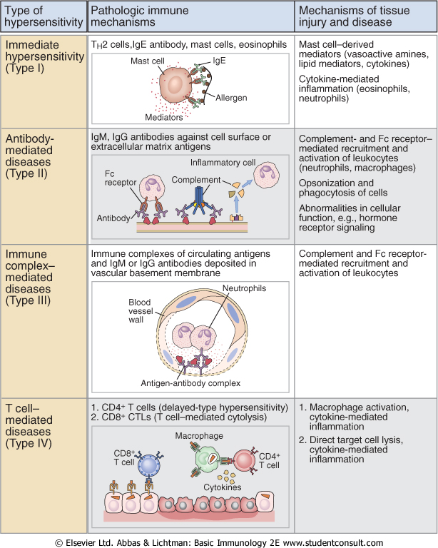
Downloaded from: StudentConsult (on 18 July 2006 11:40 AM)
© 2005 Elsevier

Slide 12
Imunopatologické reakce humorální
- s účastí IgE protilátek
Atopie – reakce typu 1 nebo též přecitlivělost časného typu
K reakci dochází velmi rychle po setkání s Ag (minuty)
Spojen s tvorbou IgE proti některým antigenům alergenům z vnějšího prostředí:
  složky pylových zrnek
  antigeny roztočů z domácího prachu
  potravinové antigeny
  zvířecí srst
  Většina alergenů proteiny nebo glykoproteiny s enzymatickou aktivitou

Slide 13
Alergická přecitlivělost neboli přecitlivělost prvního typu
Zprostředkovaná IgE -atopická
atopie je individuální nebo rodinný sklon k tvorbě protilátek IgE již na malá množství alergenů, obvykle proteinů
typické projevy – bronchiálního astma rhinokonjunktivitida
syndromu alergického ekzému/dermatitida
neatopická
hmyzí jed, helmintózy, léky,…

Slide 14
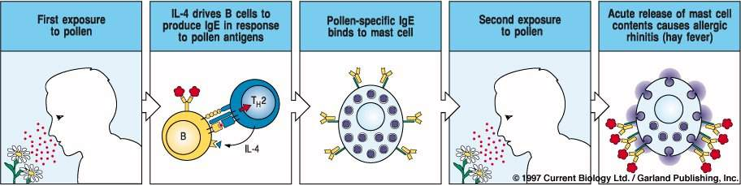
Type-I hypersensitivity

Slide 15
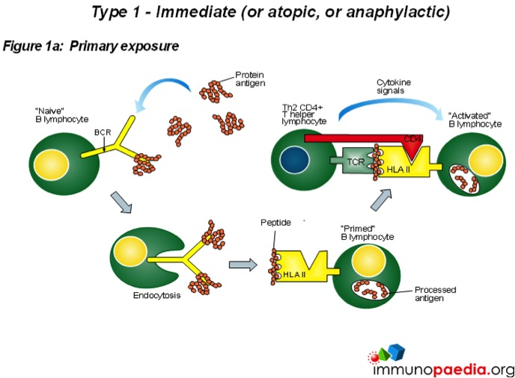
Časná přecitlivělost

Slide 16
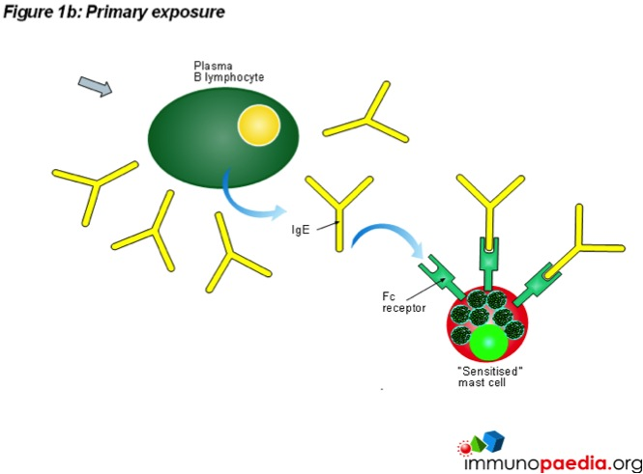
Časná přecitlivělost

Slide 17
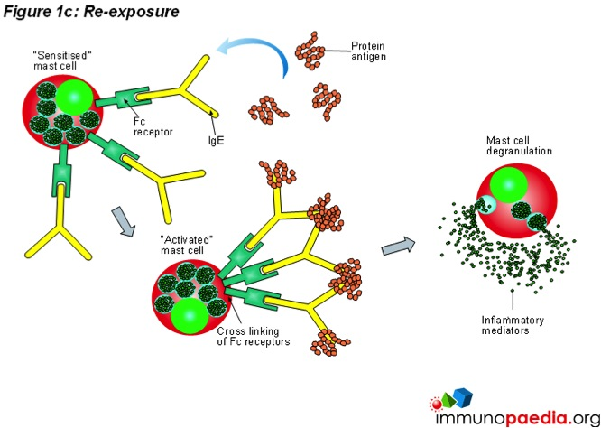
Časná přecitlivělost

Slide 18
Rozvoj senzibilizace
Na sliznicích dýchacího nebo zažívacího traktu
Alergen pronikne do hlenové vrstvy
Kontakt s epitelem a APC buňkami
Dendritické bb. – preferenční reakce typu Th2
Stimulace B-lymfocytů k produkci IgE
IgE se váže na vysoce afinitiní receptory žírných buněk a bazofilů
→ senzibilizace pacienta – probíhá bez klinických projevů
Při dalším setkání s alergenem – rozvoj zánětu

Slide 19
Časná a pozdní fáze alergické reakce
Časná fáze - Opakovaný styk s alergenem
Další aktivace žírných buněk a bazofilů
Uvolnění histaminu a heparinu
Pozdní fáze – 8-12 hod
Přemostění molekul IgE navázaných na receptorech žírných buněk a bazofilů
Tvorba sekundárních mediátorů – produkty metabolismu kys. arachidonové – tromboxan, prostaglandin, leukotrien – prozánětové a chemotaktické účinky na eosinofily, neutrofily, lymfocyty, trombocyty

Slide 20
Průběh pozdní fáze
Autonomně – chronický zánět bez závislosti na vyvolávajícím antigenu
Přechod do atopického ekzému
Přechod do chronického astmatu
Přechod do patologické reakce zprostředkované buňkami – reakce oddáleného typu IV.

Slide 21
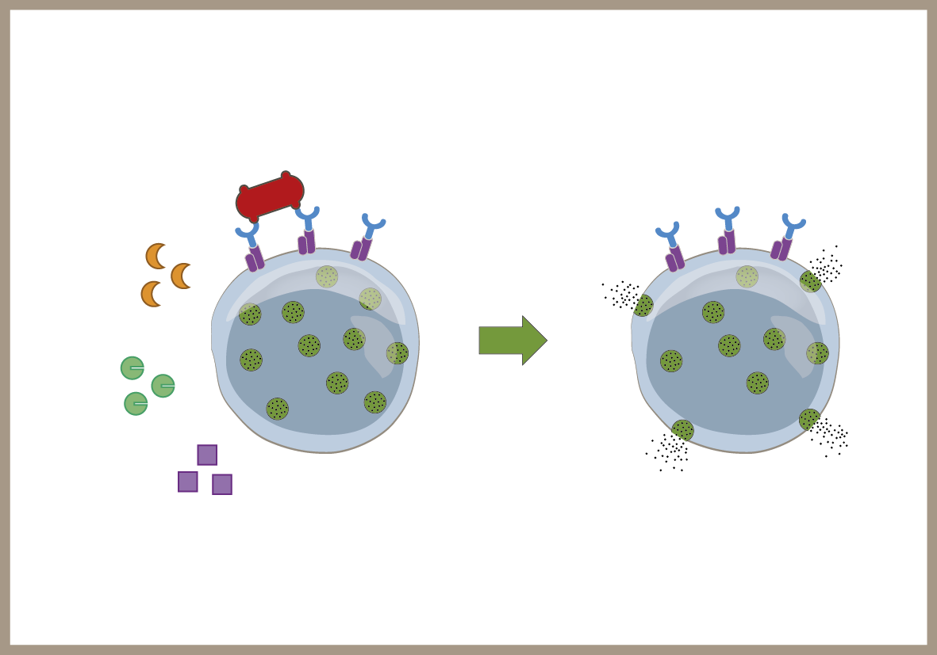
Ways of Activation of Mast Cells
Antigen (alergen)
Neuropeptides
(ie, substance P)
Complement fragments
(C3a, C5a)
MBP
Stem cell faktor
Bacterial paptides
Cytokines (eg, IL4, IL6)
Chemokines (RANTES) MIP 1α
Degranulation

Slide 22
Buňky účastnící se zánětu při alergické reakci
Dendritické buňky – prezentace alergenu
Th2 lymfocyty (regulace tvorby IgE)
B lymfocyty – produkující IgE
Bazofily – produkce histaminu a heparinu
Žírné buňky - produkce histaminu a mediátorů pozdní zánětlivé reakce
Eozinofily - produkce leukotrienů, PAF, Th2 cytokinů, toxických produktů, TGF-b
Neutrofily - tvorba kyslíkových radikálů, cytokinů, chemokinů
Makrofágy - tvorba zánětlivých cytokinů, ale i TGF-b a dalších růstových faktorů pro fibroblasty
Epiteliální buňky - mj. produkce eotaxinu
Fibroblasty - fibrotická přestavba zánětlivé tkáně
1. fáze
Přechod
2. fáze

Slide 23
Bazofily
Produkce histaminu a heparinu
Ovlivňují proudění krve a prostupnost krevních kapilár
Heparin zabraňuje srážení krve
Histamin – relaxační účinek na svalovinu cév – dochází k rozšíření cévy
Reakce na obě látky se projeví – zarudnutím, slzením, rýmou

Slide 24
Žírné buňky
1. fáze stimulace – preformované mediátory: Histamin, heparin, chondroitinsulfát, chymáza, tryptáza, chemotaktický faktor pro eozinofily
2. fáze stimulace - syntéza nových mediátorů:
leukotrieny, prostaglandiny, PAF
cytokiny: TNF-a (aktivace fagocytů), TGF-b
(fibrotizace stěny bronchů), IL-5 (stimulace tvorby
eozinofilů) , IL-6 (mj. stimulace tvorby
imunoglobulinů včetně IgE).

Slide 25
Eozinofilní granulocyty
Jejich produkce je stimulována IL-5 a IL-3.
Pozitivně chemotakticky na ně působí zejména, PAF, RANTES, C5a, LTB₄, eotaxin.
Toxické produkty: major basic protein (MBP), eosinophil cationic protein (ECP), eosinophil-derived neurotoxin (EDNT), eosinophil peroxidase (EPO) - jedná se o proteiny toxické pro řadu buněk, včetně epitelií dýchacích cest.
Produkce cytokinů: IL-1, IL-3, IL-4, IL-5, IL-6,
IL-8, TGF-β, RANTES

Slide 26
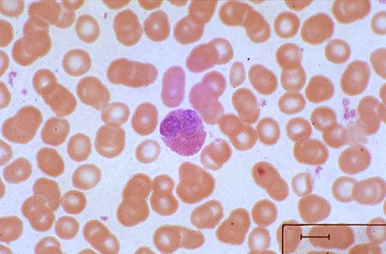
Eozinophil granulocyte

Slide 27
Alergické choroby

Slide 28
Alergická rýma
Vodnatá rýma
Nosní obstrukce
Svědění nosu
Příznaky trvající po dobu přítomnosti alergenu v ovzduší (tj. obvykle déle než několik týdnů)
Doprovodné příznaky: alergické konjunktivitidy, sinusitidy

Slide 29
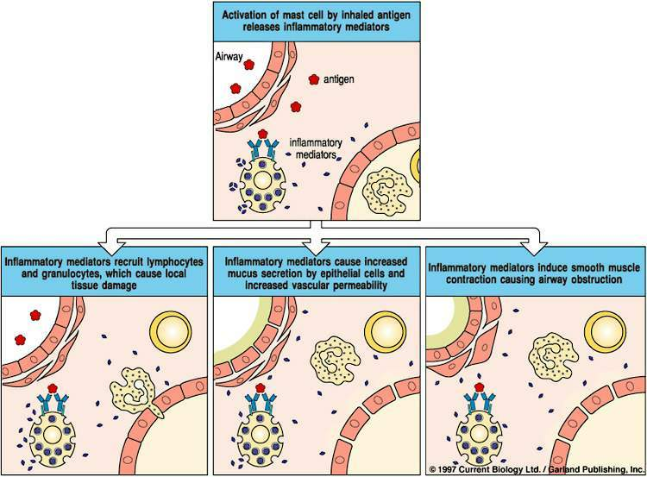
Allergic reaction in bronchi

Slide 30
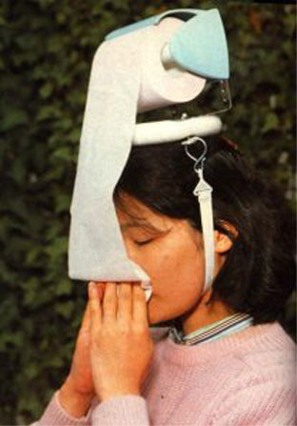

Slide 31
Astma bronchiale
Zvýšená reaktivita průdušek projevující se reverzibilní obstrukcí.
Projevem jsou záchvaty dušnosti především expiračního charakteru. Někdy může být příznakem pouze dráždivý kašel.
Postupně dochází k remodelaci bronchiální stěny.
Patofyziologickým podkladem je chronický, především eozinofilní zánět.
Častou, ale ne výlučnou, příčinou astmatu je atopický typ alergie.

Slide 32
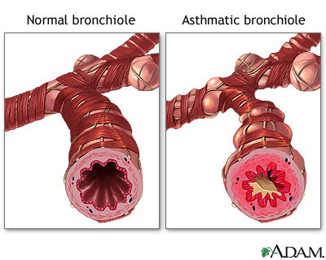
Bronchial asthma

Slide 33
Výskyt atopických chorob
20-30% populace jsou atopici
Astma bronchiale v celé české populaci: 5-6%
Astma bronchiale u dětí v ČR: asi 10%
Mortalita na astma v ČR v roce 1999: 128
Atopický ekzém u předškolních dětí: asi 10%
V Evropě zemře každoročně asi 100 osob na anafylaktickou reakci po bodnutí blanokřídlým hmyzem.

Slide 34
Genetické aspekty atopických chorob
Pravděpodobnost atopie u dítěte :
  jsou-li oba rodiče atopici je asi 80%,
  je-li jeden atopikem: 50%,
  není-li nikdo atopik: 15%.
Konkordance astmatu u monozygotních dvojčat je pouze 50-69%

Slide 35
Diagnostika atopické přecitlivělosti
Anamnéza
Celkový a specifický IgE
Eosinofilie
Specifické IgE
Test aktivace bazofilů
Eosinofilní kationický protein v séru
Kožní testy
Provokační a eliminační testy
Vyšetřování NO ve vydechovaném vzduchu

Slide 36
Spirometrie
K měření nejrůznějších hodnot respiračního systému se využívají spirometrické metody. Podle měřených veličin je dělíme na:
statické – objemy a kapacity respiračního systému (vitální kapacita plic, klidový respirační objem...)
funkční – projevy funkcí a jejich poškození (usilovný výdech, alveolární difuze)
Spirometrie využívá různé přístroje. Nejjednoduší spirometry jsou založeny na měření objemů. Složitější, dnes většinou digitalizované, jsou schopné měřit i funkční hodnoty.

Slide 37
Bronchodilatační test
Součást spirometrického vyšetření při zjištění obstrukce dýchacích cest.
Před spirometrii jsou přes inhalační nádstavec aplikována nejčastěji beta 2 mimetikou s krátkodobím účinkem (např. Salbutamol),
Tyto léky rozšiřují zúžené průdušky.
Při testu lze zjistit jestli pacient s obstrukcí na beta 2 mimetika reaguje roztažením dýchacích cest a umožní to správně nastavit léčbu.

Slide 38
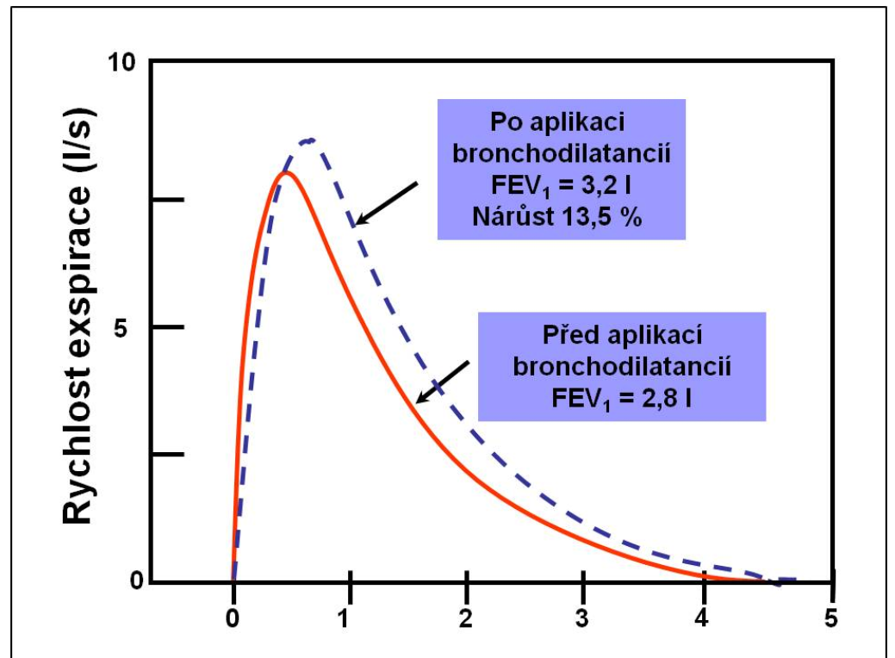
Bronchodilatační test hodnocení

Slide 39
Léčba atopické přecitlivělosti
Eliminace antigenu
Antihistaminika
Stabilizátory žírných buněk
Glukokortikoidy – především podávané lokálně
Antileukotrieny
Úlevové léky- dekongescencia, β-2-mimetika, parasympatolytika
Alergenová imunoterapie

Slide 40
Anafylaktický šok
Akutní, potenciálně smrtelná, multisystémová alergická reakce
V Evropě postihuje těžký anafylaktický šok 1-3 z 10 000 osob a způsobí smrt
u 1-3 z 1 000 000 osob.

Slide 41
Anafylaktický šok - spouštěče
Xenogenní sérum
Potravinové alergeny (až 30% smrtelných příp.)
Hmyzí jed (žihadlo, u 3% dosp., a 1% dětí)
Léky (antibiotika, nesteroidní antiflogistika)
Latex
Námaha
Idiopatická anafylaxe

Slide 42
Anafylaktický šok - terapie
Adrenalin i.m. 1:1000 0,3-0,5 mL, ev. opakovat za 15-20 min.
Pacienta uložit do Trendelenburgovy polohy, ev. škrtidlo nad místem vniku alergenu, zabezpečit žilní přístup, nejlépe zakanylovat, zabezpečit průchodnost dýchacích cest.
Antihistaminikum i.v.
Glukokortikoidy (hydrokortison i.v.)
Doplnění objemu fyziologickým roztokem.
Beta-2 adrenergika

Slide 43
Panalergeny
Vyskytují se současně v různých přírodních zdrojích.
Shoda AK sekvencí 90%.
Častá příčina „ zkřížené alergie“.
Např. profylin obsažen – pyl břízy, arašídy, celer, jablka, hrušky, peckoviny.

Slide 44
Alergeny mohou způsobovat různou reakci
  Většina alergenů proteiny nebo glykoproteiny s enzymatickou aktivitou
Komplexní organické sloučeniny – protilátková odpověď
Anorganické látky (kovy) – buněčná odpověď

Slide 45
Alergeny vyvolávající pozdní typ přecitlivělosti
Reaktivní chemikálie obsažené v
lécích, kosmetických výrobcích,
nátěrových hmotách, soli některých kovů
silice rostlin
Vznik kontaktní alergie – diferenciace do Th1 lymfocytů

Slide 46
Nejčastější alergeny
Inhalační:
  Pyly – traviny, stromy, plevele
  Roztoči domácího prachu
  Zvířecí alergeny
  Plísně
Potravinové
  Mléko
  Vejce
  Ořechy
  Mořské plody
Léky
  Penicilinová antibiotika, lokální anestetika
Injekční
  Jed blanokřídlého hmyzu

Slide 47
Alergeny - taxonomie
první tři písmena=rod další písmeno=druh
arabské číslo=identifikační pořadí
Phl p 1-13 Phleum pratense (bojínek, timotejka)
Bet v 1-7 Betula verrucosa (bříza)
Asp f 1-34 Aspergillus fumigatus
Der f 1-22 Dermatophagoides pteronyssimus - (roztoči)
Fel d 1-7 Felis domesticus
Api m 1-10 Apis mellifera (Celer)
Ara h 1 Arachis hypogaea (burský ořech)

Slide 48
Alergická přecitlivělost (2)
Nezprostředkovaná IgE
T-lymfocyty (kontaktní dermatitida)
Eosinofilní leukocyty (gastroenteropatie)
IgG (alergická alveolitida)
jiné imunologické mechanismy

Slide 49
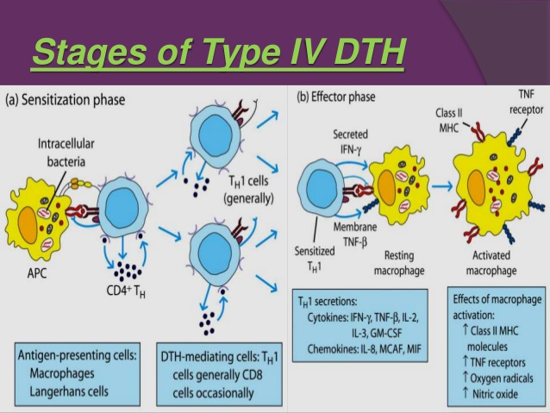

Slide 50
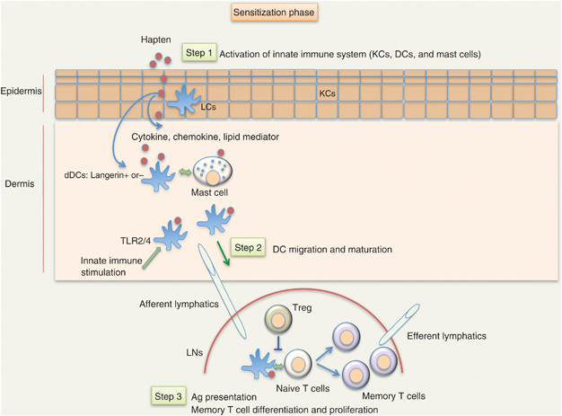
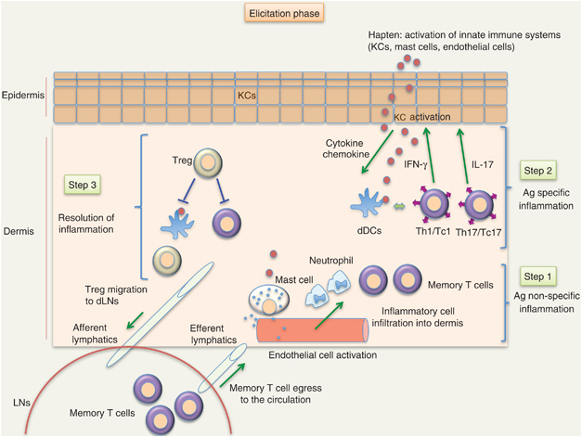
Kontaktní dermatitida

Slide 51
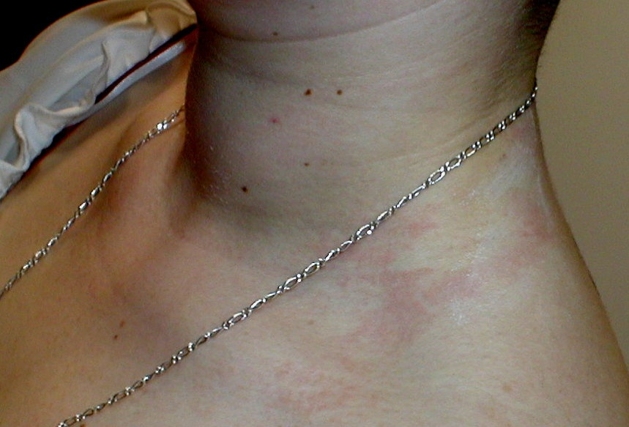
Contact dermatitis due to nickel hypersensitivity
Zdroj obrázku: Allergy Capital: Contact dermatitis. Australian Allergy, Asthma and Immunology Information. 13 February 2010. http://www.allergycapital.com.au/allergycapital/Contact_dermatitis.html

Slide 52
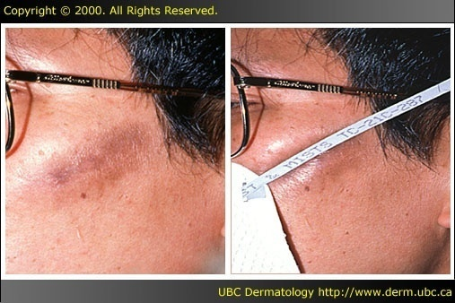
Contact dermatitis due to nickel hypersensitivity
Zdroj obrázku: Allergy Capital: Contact dermatitis. Australian Allergy, Asthma and Immunology Information. 13 February 2010. http://www.allergycapital.com.au/allergycapital/Contact_dermatitis.html

Slide 53
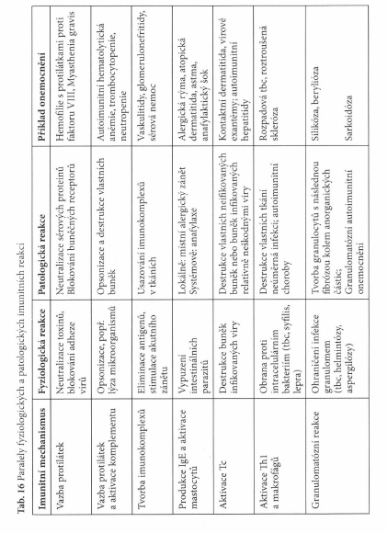
Fyziologická & patologická imunitní reakce

Slide 54
Imunopatologické reakce II. typu
Cytotoxický typ přecitlivělosti
Vazba protilátky na membránový receptor

Slide 55
Imunopatologické reakce II. typu cytotoxický typ přecitlivělosti
IgG nebo IgM protilátky
Cytotoxicita je způsobena
  aktivací komplementového systému
  mechanismem ADCC - na protilátkách závislá buněčná cytotoxicita
  opsonizace

Slide 56
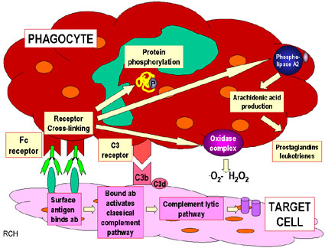
Type-II hypersensitivity

Slide 57
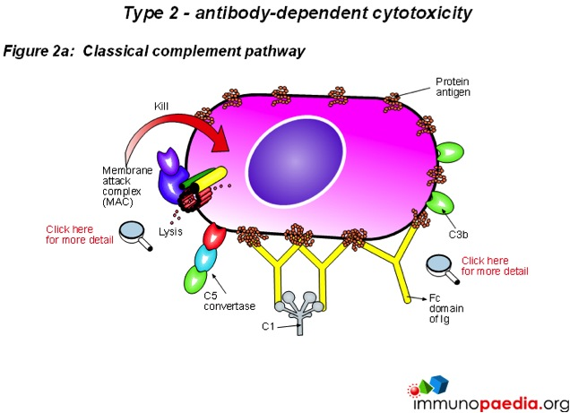
Cytotoxicita závislá na protilátkách

Slide 58
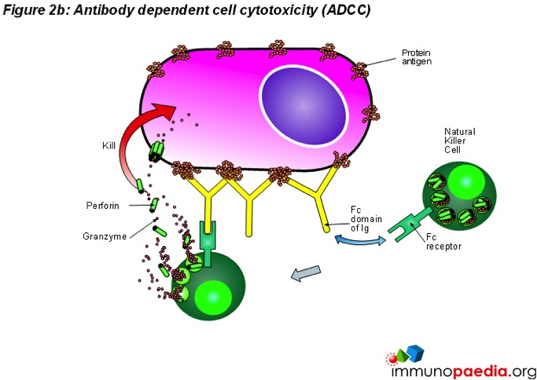
Cytotoxicita závislá na protilátkách

Slide 59
Cytotoxický typ přecitlivělosti
Fagocyty a NK buňky – na svém povrchu Fc receptory
Vazba IgG
Rozpoznání buněk označených těmito protilátkami→ - přiblížení těchto buněk
Jejich likvidace cytotoxickými mechanismy

Slide 60
Imunopatologické reakce II. typu (cytotoxický typ přecitlivělosti)
Uplatňuje se :
Autoimunitní choroby (cytotoxický efekt autoprotilátek).
Imunitní reakce namířena proti autoantigenům specifickým pro určitou buněčnou linii nebo tkáň.
Autoimunitní cytopenie - poškození erytrocytů, granulocytů, trombocytů.
Hemolytické reakcí způsobených protilátkami proti krevním skupinám.
Poškození tkání – kůže (pemphigus), atd..
Patogenetický účinek antireceptorových protilátek např. u myasthenia gravis).

Slide 61
Cytotoxicita závislá na protilátkách – typy onemocnění
Autoimunitní hemolytická anémie
Autoimunitní perniciosní anemie
Autoimunitní trombocytopenie
Transfusní reakce
Hemolytická choroba novorozenců
Goodpasturův syndrom
Pemphigus
Hashimotova thyroiditida
Graves’ Basedova choroba
Myasthenia gravis
Revmatická horečka

Slide 62
Druhy onemocnění u cytotoxického typu přecitlivělosti
  Transfuzní reakce
  B lymfocyty tvoří přirozené protilátky třídy IgM, které mají schopnost vázat se povrchové antigeny spojené s oligosacharidy určujícími krevní skupiny – A , B, O.
  V krvi jednice vždy přítomny protilátky proti povrchovým antigenům krevních skupin, které se v těle daného člověka nevyskytují (jedinec se skupinou B má přítomny anti –A protilátky).
  Při neotypizované transfuzi – tvorba protilátek proti nově přítomnému antigenu, aktivace komplementu klasickou cestou.

Slide 63
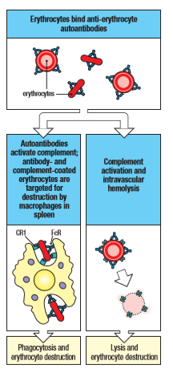
Transfuzní reakce
Vznik protilátek při opakovaných transfuzích proti
  povrchovým antigenům neutrofilů (např. Fc receptor CD16)
  povrchovým antigenům
Hemolytická nemoc novorozenců
- protilátky proti RhD antigenu
- matka RhD-,
- dítě RhD+
- matka tvorba anti RhD pl. –
nebezpečné při dalším těhotenství

Slide 64
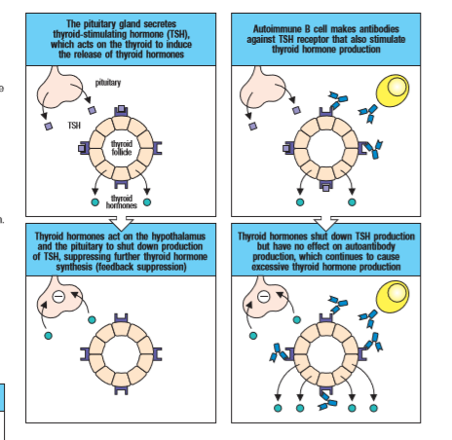
Imupatologická reakce II. typu anti-receptorové protilátky
Autoprotilátky neničí cílovou strukturu, ale stimulují její funkci:
  protilátky proti TSH (hormon stimulující tyreoideu) u Gravesovy – Basedowovy nemoci (tyerotoxikóza)

Slide 65
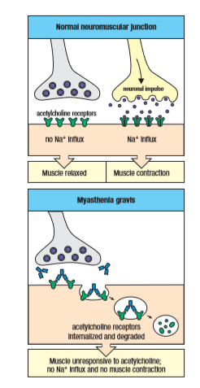
Imupatologická reakce II. typu antireceptorové protilátky
Autoprotilátky neničí cílovou strukturu, ale inhibují její funkci:
  vazba autoIg na acetylcholinový receptor, blokování nervosvalového přenosu u myasthenia gravis

Slide 66
Imupatologická reakce II. typu antireceptorové protilátky
Autoprotilátky neničí cílovou strukturu, ale inhibují její funkci:
  vazba autoIg na acetylcholinový receptor , blokování nervosvalového přenosu u myasthenia gravis
  AutoIg proti tyreoidálním hormonům – hypotyreóza
  AutoIg proti receptoru pro inzulin – vzácná forma diabetu
  AutoIg proti fosfolipidům( kardiolipin, fosafatidylserin….) – autofosfolipidový syndrom – pl. zasahují do procesu srážení krve, způsobují tromboembolie, recidivující aborty..

Slide 67
Imunopatologická reakce s tvorbou komplexů: III. typ hypersenzitivity
Vznik
  při nadměrné dávce antigenu
  při přetrvávání antigenu (autoantigeny)
  při nadměrné tvorbě protilátek
Velké imunokomplexy jsou nefagocytovatelné!
Usazují se:
  v ledvinách - glomerulonefritidy
  na povrchu endoteliálních buňkách cév - vaskulitidy
  v kloubních synoviích - artritidy

Slide 68
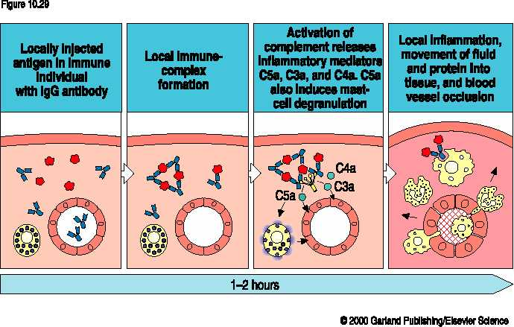
Type III hypersensitivity

Slide 69
Imunokomplexy
Protilátky s Ag (auto nebo exo Ag) – tvorby imunokomplexů.
V závislosti na množství, struktuře a fyzikálně chemických vlastnostech může dojít k ukládání do tkání.
Vazba na Fc receptory fagocytů, především neutrofilů, aktivace žírných buněk a aktivace komplementu.
Vznik zánětu.

Slide 70
Imunokomplexy
Velké imunokomplexy jsou nefagocytovatelné!
Ke vzniku nedochází ihned ale až za 10-14 dní.
Závisí na množství vytvořených protilátek.
Fyziologický mechanismus k odstraňování inf. agents.
Provázejí řadu akutních infekcí – bolesti svalů, kloubů…

Slide 71
Imunokomplexová onemocnění způsobená ukládáním cirkulujících imunitních komplexů
Obvykle dochází k ukládání imunokomplexů ve stěny cév (vaskulitidy) a/nebo glomerulů (glomerulonefritidy).
Nejprůkaznějším laboratorním vyšetřením je imunofluorescenční průkaz imunokomplexů deponovaných v postižené tkáni.
V séru pacientů lze prokázat „cirkulující imunokomplexy“, jejich diagnostický přínos závisí i na metodice ( CIK-PEG, CIK-C1q).

Slide 72
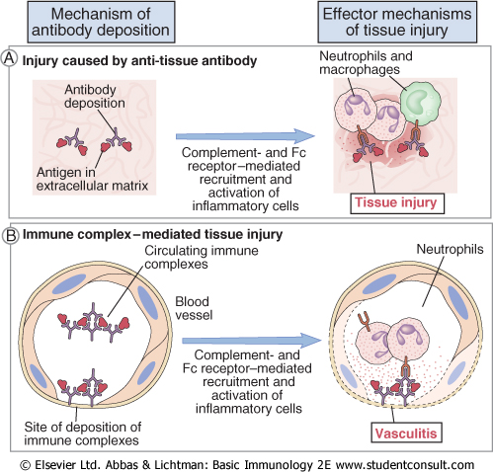
Downloaded from: StudentConsult (on 18 July 2006 11:40 AM)
© 2005 Elsevier

Slide 73
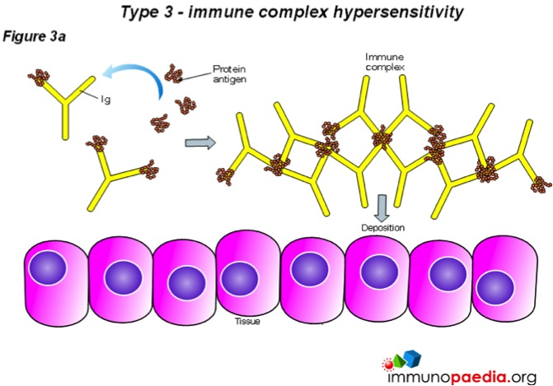
Reakce na imunokomplexy

Slide 74
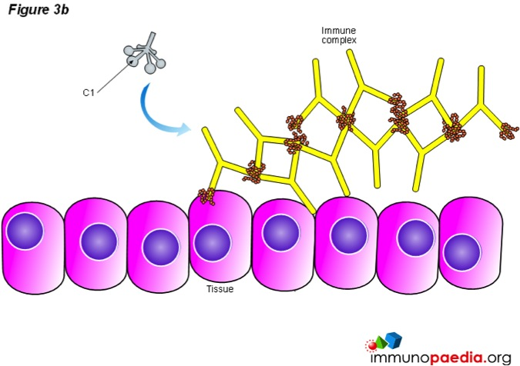
Reakce na imunokomplexy

Slide 75
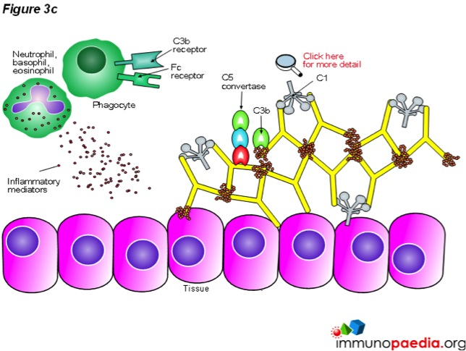
Reakce na imunokomplexy

Slide 76
Reakce na imunokomplexy typy onemocnění
Imunokomplexová glomerulonefritida
Revmatoidní artritida
Sérová nemoc
Subakutní bakteriální endokarditida
Symptomy malárie
Systémový lupus erythematosus
Farmářské plíce – typ Artushovy rekace

Slide 77
Imunokomplexová onemocnění způsobená ukládáním cirkulujících imunitních komplexů
(III. typ imunologické přecitlivělosti)
Je porušen fyziologický transport a odstraňování
imunitních komplexů, důsledkem je lokální zánět
Typ sérové nemoci (nadbytek antigenu)
např. u některých autoimunitních chorob, SLE
2) Typ Arthusovy reakce (nadbytek protilátek)
např. uexogenní alergická alveolitida, tzv. farmářské plíce

Slide 78
Sérová nemoc
Objevuje se asi 8-12 dní po podání xenogenního séra.
Kopřivka, horečka, artralgie, lymfadenopatie.
Albuminurie
Histologicky lze prokázat depozita imunokomplexů v cévách.
Stav spontánně ustupuje, je možno podat antihistaminika, někdy steroidy.

Slide 79
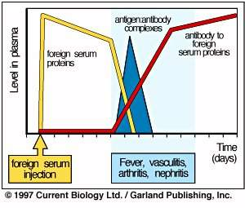
Sérová choroba

Slide 80
Exogenní alergická alveolitida - Arthusova reakce
Příčina – usazování nerozpustných imunokomplexů v plicích.
Imunokomplexy jsou z exogenních Ag a IgG.
6-8 hodin po expozici se u pacientů objevuje záchvatovitý kašel, horečka třesavka, zimnice, malátnost, …
Opakovaná expozice vede k plicní fibróze.
Často u chovatelů ptáků (expozice ptačím Ag), farmářů ( plísně v seně), kožešníků, výrobny plesnivých sýrů…

Slide 81
Přecitlivělost oddáleného typu IV.
Oddálená alergická reakce – u senzibilizovaného jedince – 24-48hodin.
Ag vyvolá aktivaci T-lymfocytů, které po vývoji do efektorové fáze produkují cytokiny – ovlivnění IS.
Výsledkem je infiltrace tkáně lymfocyty, monocyty makrofágy a někdy i nekróza tkáně vyvolaná přímým účinkem těchto buněk.

Slide 82
Přecitlivělost oddáleného typu IV. závislá na Th buňkách
Lokální reakce závislá na Th1 buňkách.
Umělá imunizace zvířete intradermálně Ag (usmrcené mykobakterie).
Vznik Ag spec Th1 buněk.
Po několika týdnech opětovná injekce stejného Ag.
Do místa vpichu putují Th1 lymfocyty a makrofágy, vzájemná stimulace IFNγ.
24-72 hod– lokální reakce- tvrdý otok způsobený buněčnou infiltrací.
Reakce je fyziologicky namířená proti intracelulárním parazitům.
Zároveň dochází k poškození tkáně, později k nekrózám.

Slide 83
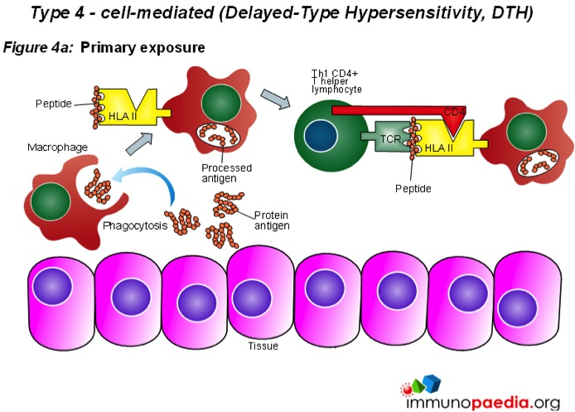
Reakce pozdní přecitlivělosti

Slide 84
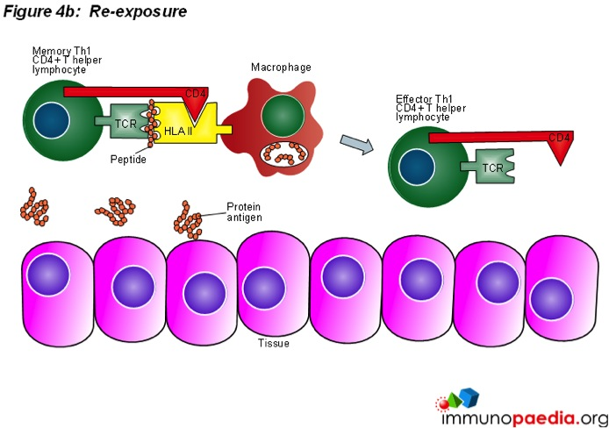
Reakce pozdní přecitlivělosti

Slide 85
Přecitlivělost oddáleného typu IV. závislá na Th buňkách
Reakce oddáleného typu je podstatou tuberkulinové reakce - zjišťování stavu imunity proti tuberkulóze
  poškozování tkání během mykobakteriálních infekcích
  vznik granulomu, sarkoidózy, granulomatózních vaskulitid

Slide 86
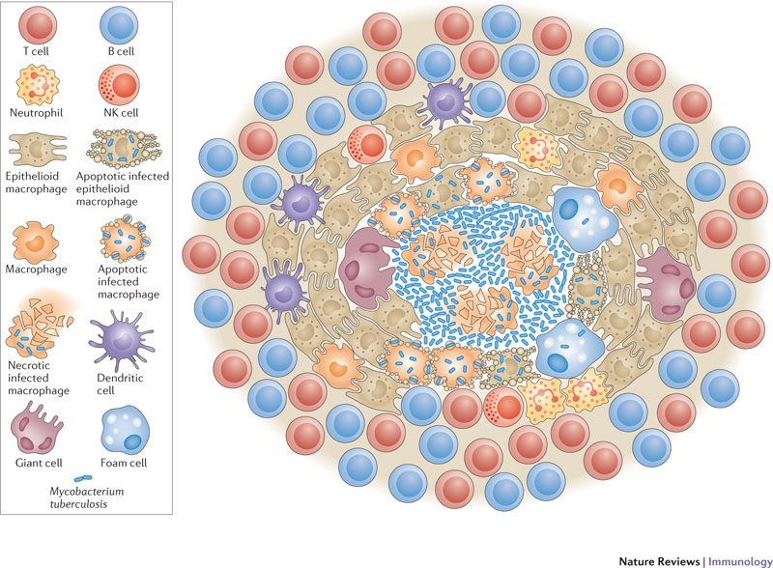
Granulom
Th1, Th 17 lymfocyty

Slide 87
Příklady chorob, v jejichž patogenezi se uplatňují Th1 lymfocyty a IFNγ
Kontaktní ekzém
Některé typy vaskulitidy
Sclerosis multiplex

Slide 88
Přecitlivělost oddáleného typu IV. závislá na Tc buňkách
Odstraňování např. virem napadených buěnk aktivovanými Tc lymfocyty.
Uplatnění prozánětlivých cytokinů IL-17.
Fyziologická reakce x dochází ke tkáňovému poškození např. játra při hepatitidách – odstranění infikovaných hepatocytů.
Bývá kombinovaná s Th1 reakcí.
Vyvolává akutní rejekci transpl. orgánu.

Slide 89
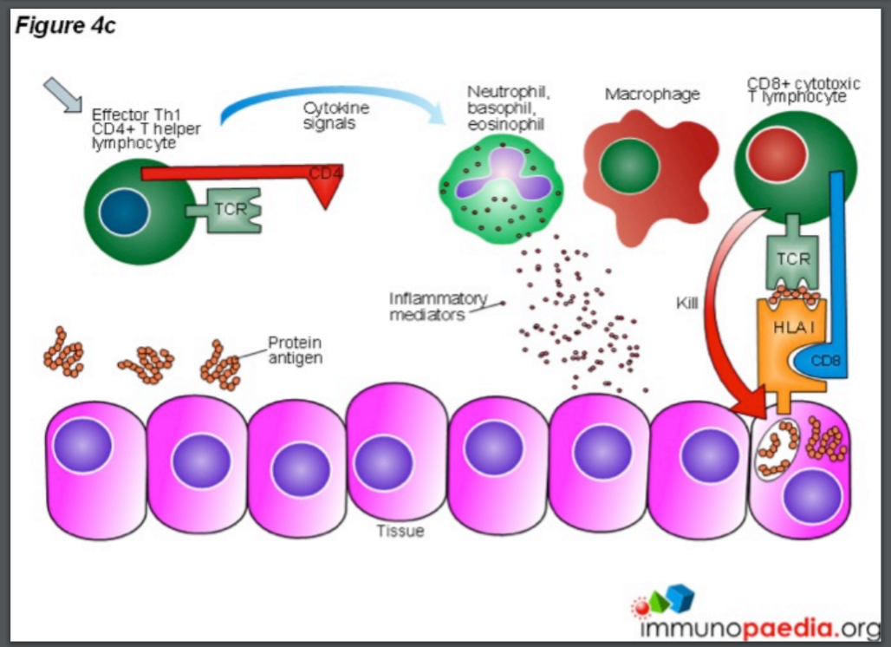
Reakce pozdní přecitlivělosti

Slide 90
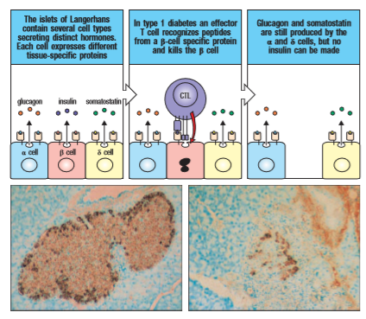
Příklad oddálené přecitlivělosti IV. typu - Diabetes mellitus I. typu
Cytotoxické B-lymfocyty napadají β-buňky v pankreatu tvořící insulin

Slide 91
Autoimunitní choroby

Slide 92
Autoimunitní choroby
Onemocnění, při kterém autoprotilátky nebo autoreaktivní T-lymfocyty vedou k poškození vlastních buněk nebo tkání.
Postihují 5-7% populace, především ženy.

Slide 93
Indukce autoimunitní imunopatologické reaktivity
Vnitřní faktory
Genetická dispozice spojená s HLA
Polymorfismy v genech kodůjící cytokiny, např. TNFα, chemokiny
Geny regulující apoptózu - vznik degranulované apoptózy
Vnější faktory
Infekční podněty
Enviromentální podněty
Neuroendokrinní regulace

Slide 94
Imunopatogeneze
Molekulární mimikry
Streptococcus pyogenes A- protein M -antigeny srdečních chlopní,
Coxsackie-virus, cytomegalovirus – glutamát-dekarboxyláza v pankreatu,
Klebsiella – HLA B27 – ankylosující spondylitida
Poliovirus – receptor pro acetylcholin –myasthenia gravis

Slide 95
Imunopatogeneze
Rozšiřování epitopů (v průběhu procesu)
SLE, roztroušená skleróza, Crohnova choroba…
Skryté epitopy antigenních molekul
konformační změny IgG po reakci s antigenem – expozice cukerných
struktur na Fc-fragmentu IgG – protilátky /RF/
Apoptóza- antinukleární protilátky
Sekvestrované antigeny – normálně nejsou ve styku s buňkami IS (oční čočka, spermie..). Při úrazech – rozeznány IS jako cizí – nastartování reakce

Slide 96
Prolomení autotolerance
infekce a trauma:
- destrukce tkání vede k uvolnění autoantigenů, vůči kterým nebyla vytvořena centrální tolerance (sekvestrované antigeny)
- tvorba autoprotilátek na základě podobnosti mikrobiálních antigenů s autoantigeny (molekulární mimikry)
polyklonální aktivace B lymfocytů:
- vyvolána na T-independentními antigeny = lipopolysacharidy (polyklonální mitogen B lymfocytů) → nespecifická stimulace B lymfocytů a produkce protilátek (většinou třídy IgM)
- reakce polysacharidů a polymerních peptidů s velkým množstvím BCR, vznikající signály stačí k vyvolání buněčného dělení a diferenciace B lymfocytů na plazmatické buňky bez pomoci Th lymfocytů

Slide 97
Imunopatogeneze
Neoantigeny
1. Antigen nově vzniklý modifikací antigenu původního, např. navázáním části jiné molekuly, např. léku či části infekčního agens.
Může být jedním z mechanismů vzniku autoimunity.
2. Nádorový antigen u buněk transformovaných viry (adenoviry, papovaviry).

Slide 98
Mechanismy poškození tkání u autoimunitních chorob
Imunoglobuliny:
Komplement-dependentní lýza (hemolytické choroby)
Cytotoxicita závislá na protilátkách (u orgánově specifických autoimunitních chorob)
Interakce s buněčnými receptory (myasthenia gravis, hyrotoxikóza)
Depozice imunokomplexů (SLE)
Penetrace do živých buněk (?)

Slide 99
Mechanismy poškození tkání
u autoimunitních chorob
Lymfocyty T:
CD4+T lymfocyty do Th1, Th17,prostřednictvím
cytokinů (revmatoidní arthritida, roztroušená skleróza, diabetes I. typu)
CD8+Tc lymfocyty způsobují přímou cytolýzu - hepatatitidy

Slide 100
Mechanismy poškození tkání
u autoimunitních chorob
Zánětlivá reakce:
Infiltrace autoimunitních lézí zánětlivými leukocyty (např. u synovitid)

Slide 101
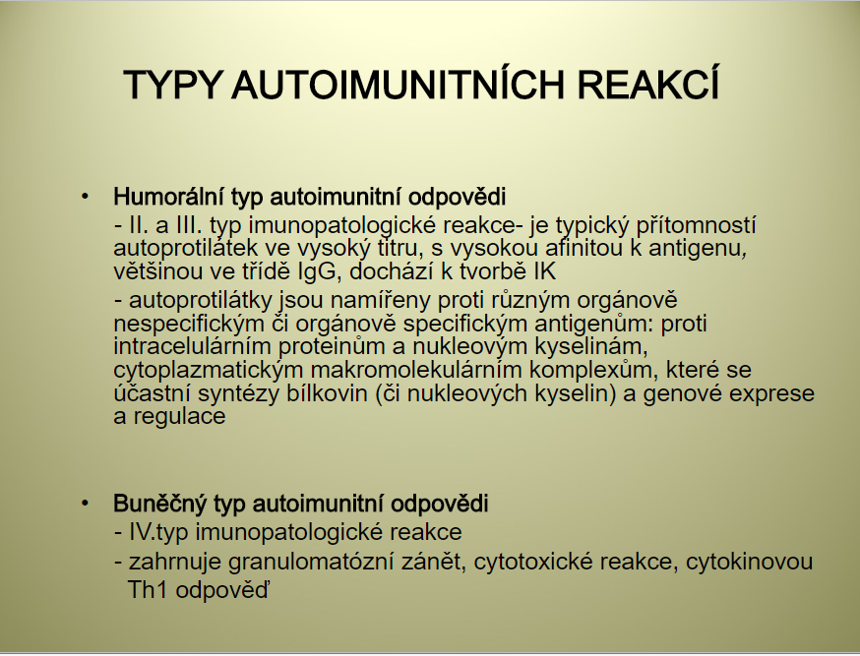

Slide 102
Imunopatologické reakce
II typ imunopatologické reakce cytotoxicita závislá na protilátkách – Gravesova-Basedowova choroba, Perniciózní anemie, Myasthenia gravis, Goodpastureův syndrom, Pemphigus vulgaris, Autoimunitní hemolytická anemie, Idiopatická trombocytopenická purpura.
III typ imunopatologické reakce imunokomplexová reakce - Systémový lupus erythematodes, Polyarteritis nodosa, Poststreptokoková glomerulonefritida.
IV typ imunopatologické reakce – pozdní přecitlivělost - Diabetes mellitus (insulin-dependentní), Revmatoidní artritida, Roztroušená skleróza, Ulcerózní kolitida, Crohnova choroba.

Slide 103
Autominunitní choroby
Systémová
- postiženo více orgánů a tkání.
Orgánově lokalizovaná
- postihující převážně určitý orgán provázené
postižením dalších orgánů.
Orgánově specifická
- postižení jednoho orgánu nebo skupiny vývojově a
funkčně propojených orgánů.

Slide 104
Systémové choroby
Systémový lupus erythematosus (SLE)
Revmatoidní arthritida (RA)
Dermatopolymyositida
Sjögrenova choroba
Systémová sklerodermie
Smíšená choroba pojiva
Antifosfolipidový syndrom
Některé vaskulitidy
Sarkoidóza

Slide 105
Orgánovéspecifické choroby
Ulcerózní kolitida
Crohnova choroba
Celiakie
Autoimunitní hepatitida (typ I, II, III)
Primární biliární cirhóza
Primární sklerozující cholangiitida
Inzulindependentní DM
Hashimotova thyreotidita
Graves-Basedowova choroba
Adisonova choroba
Atrofická gastritida a perniciózní anémie
Myasthenia gravis
Periferní demyelinizační neuropatie
Roztroušená skleróza
Hemolytická anémie, trombocytopénie, neutropenie
Pemphigus
a další

Slide 106
Diagnostika AIO obecně
Klinika
Nález autoprotilátek
Histologický nález

Slide 107
Serologická diagnostika autoimunitních chorob
Vnitřní stimulace imunitního systému.
V jejím důsledku vznikají autoprotilátky.
Jsou zaměřeny proti tělu vlastním tkáním.
Způsobují zánětlivou reakci.
Protilátky jsou zaměřeny proti:
  Orgánům
  Tkáním
  Trombocytům.

Slide 108
Autoprotilátky v diagnostice autoimunitních chorob
Poměrně často se setkáváme se stavem, kdy autoprotilátky protilátky diagnosticky využívané jsou odlišné od autoprotilátek patogenetických.
Přítomnost řady autoprotilátek v nízkých titrech nacházíme poměrně běžně.
Autoimunitní choroba musí mít klinické příznaky, samotná přítomnost autoprotilátek nikdy nestanoví diagnózu!

Slide 109
Laboratorní diagnostika autoimunitních chorob
ELISA
NEPŘÍMÁ IMUNOFLUORESCENCE
IMMUNOBLOTING

Slide 110
Autoprotilátky - RF
Revmatoidní faktory – rozpoznávají epitopy na Fc části molekuly IgG.
Imunopatologická zánětlivá reaktivita v kloubech.
Vytváření komplexů s autologními IgG, vazba na Fc fragment na makrofázích, tvorba prozánětlivých cytokinů – zánět.
Podobné stafylokokovému proteinu A.

Slide 111
Antinukleární autoprotilátky
Reagují a molekulovými terči přítomnými v jaderném aparátu buňky.
Výskyt u systémových nemocí.
Infekce EBV, CMV.
Výskyt roste asymptoticky s věkem.
Většinou imunofluorescenční stanovení na Hep-2 buňkách – buněčná linie odvozená od lidského karcinomu.

Slide 112
ANA
ENA extrahovatelné nukleární antigeny
  jaderné struktury s vyšší molekulovou hmotností
  SSA/Ro, SSB/La, Scl-1, histony, Jo-1, U-RNP
protilátky proti dsDNA
ssDNA
Mitotický aparát
Centromery

Slide 113
I. Antinukleární protilátky (ANA )
nepřímá imunofluorescence
linie Hep-2 buněk
(Human epithelioma cells - bb.lidského laryngeálního karcinomu)
zákl. ředění 1 : 80, dotitrovat geometrickou řadou do 1: 1 280
typy fluorescence

Slide 114
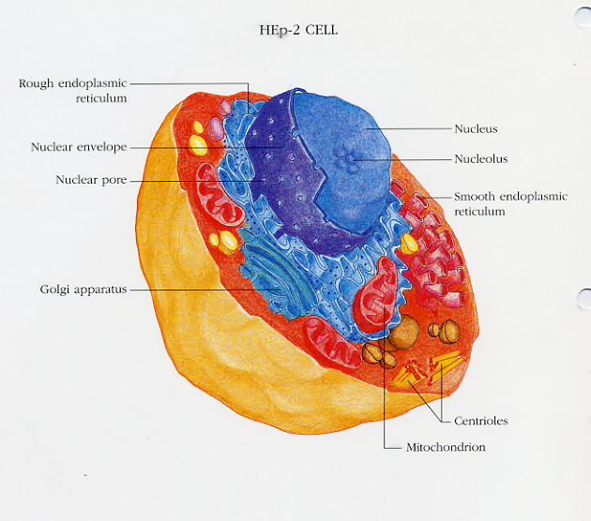

Slide 115
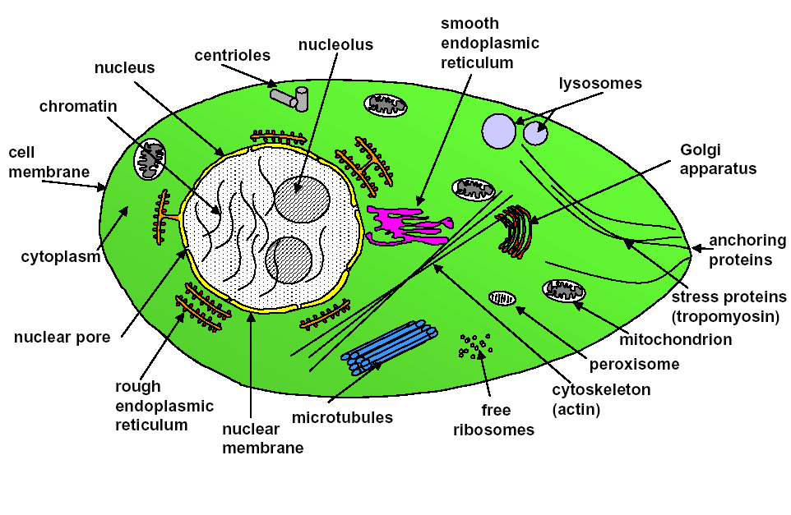
Schéma Hep-2 buňky

Slide 116

Laboratorní diagnostika
autoprotilátek
Jaderné autoantigeny
polynukleotidy
histony
ribonukleoproteiny
antigeny jadérek
centroméra
další antigeny
dsDNA
ssDNA
RNA
H1,H2A,H2B, H3…...
U1-nRNP, Sm, SS-A, SS-B
U3-nRNP/Fibrilarin,
RNA- polymeráza 1,
Pm-Scl, 7-2-RNP (To),
organizér jadérka
Proteiny kinetochoru
Scl-70
Cyclin(PCNA)
jaderné granula
Ku

Slide 117
Typ: Homogenní
antigen :
histony - bazické proteiny asociované s DNA
polynukleotidy - dsDNA, ssDNA
Ku - DNA vazebný protein
klinické asociace :
SLE, léky indukovaný lupus, RA

Slide 118
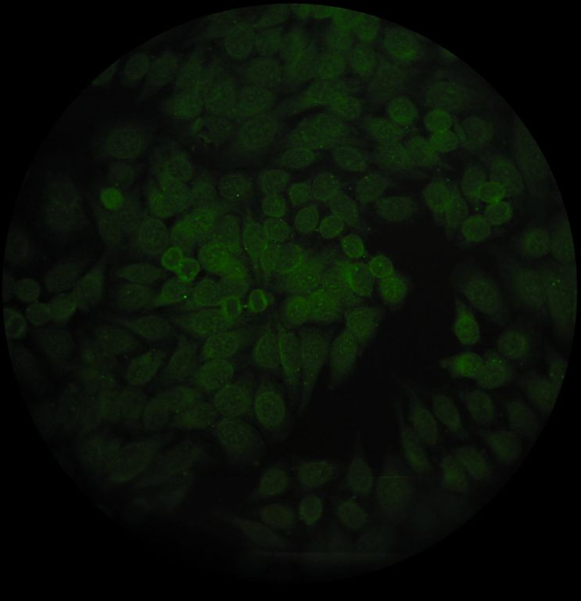
negativní obraz

Slide 119
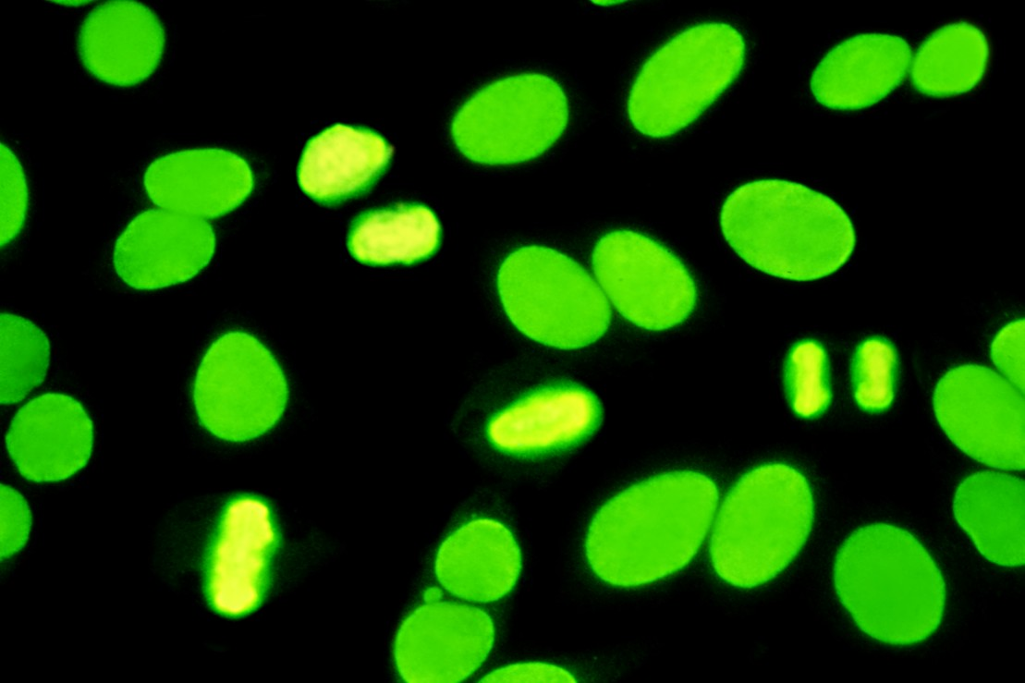
Laboratorní diagnostika
autoprotilátek
Fluorescenční obraz na Hep-2
HOMOGENNÍ
Polynukleotity - dsDNA, ssDNA
Histony - H1,H2A,H2B, H3,H2A-H2B komplex

Slide 120
ANA
ENA extrahovatelné nukleární antigeny
  jaderné struktury s vyšší molekulovou hmotností
  SSA/Ro, SSB/La, Scl-1, histony, Jo-1, U-RNP
protilátky proti dsDNA
ssDNA
Mitotický aparát
Centromery

Slide 121
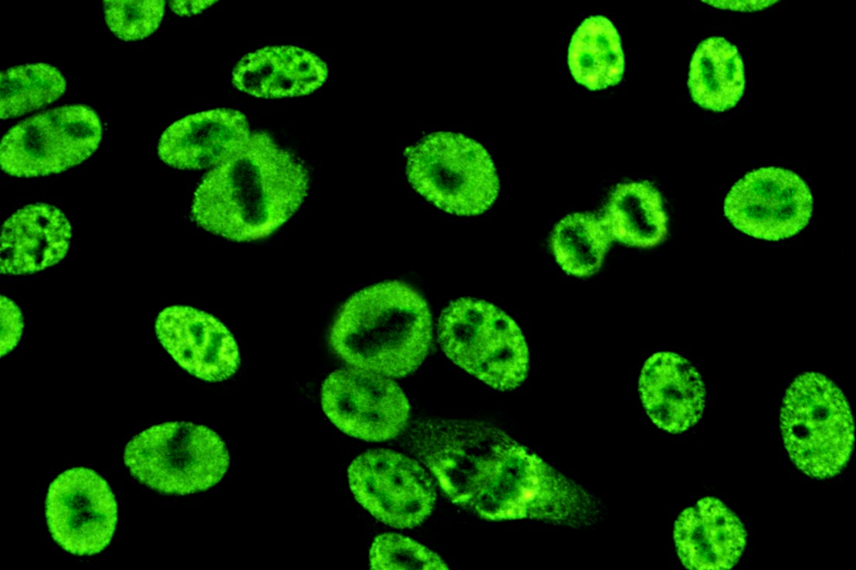
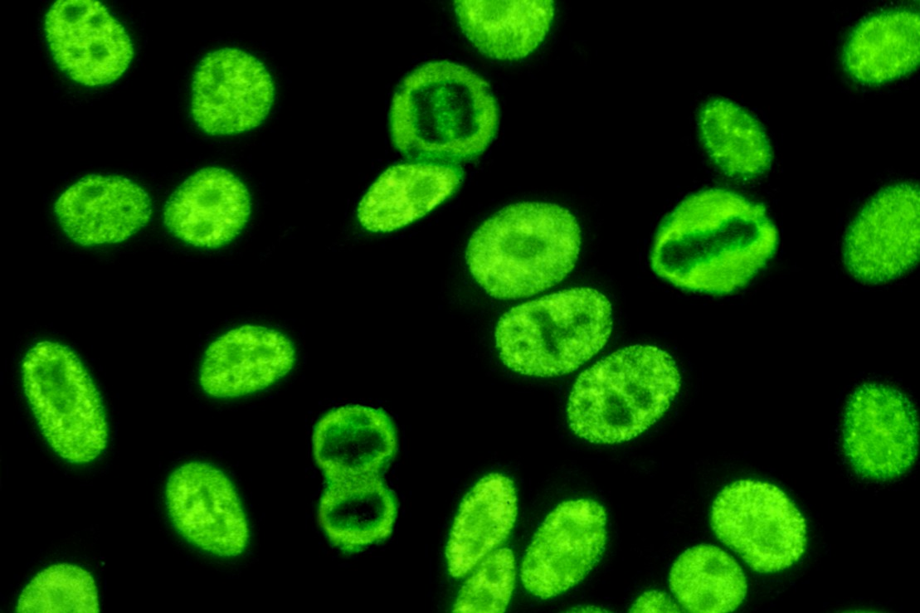
Laboratorní diagnostika
autoprotilátek
Fluorescenční obraz na Hep-2
ZRNITÁ
Ribonukleoproteiny nukleoplazmy (ENA)
U1-nRNP, Sm, SS-A, SS-B,

Slide 122
Typ: Centromerový
antigen
CENP-A 17kDa
CENP-B 80 kDa
CENP-C 140 kDa
klinické asociace
80-95% CREST sy / limitovaná forma PSS /
Calcionosis - Raynaudův f. - Esofageální rigidita -
Sclerodaktylie - Teleangiectasie

Slide 123
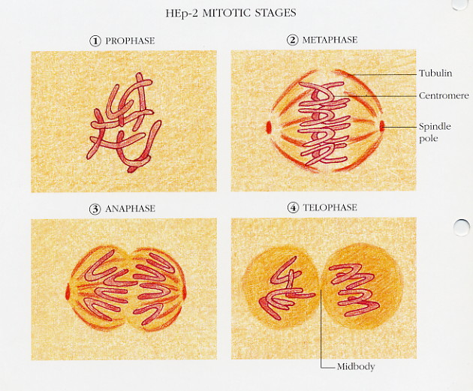

Slide 124
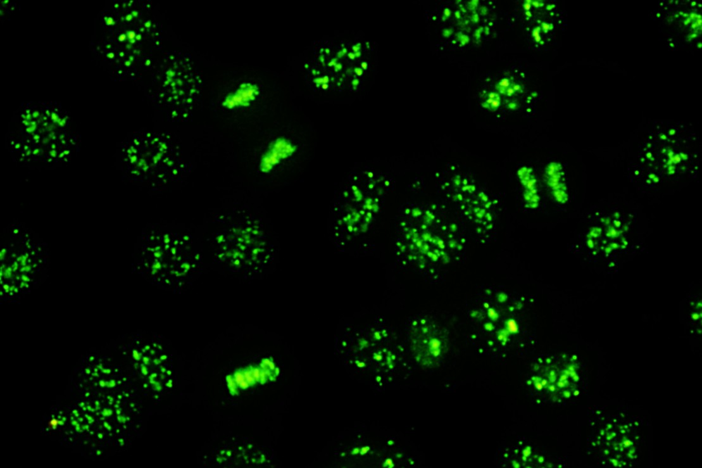
Laboratorní diagnostika
autoprotilátek
Fluorescenční obraz na Hep-2
CENTROMÉRA
Proteiny kinetochóru

Slide 125
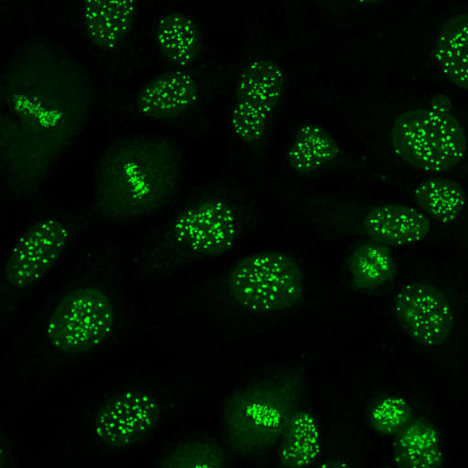
centromerová fluorescence

Slide 126
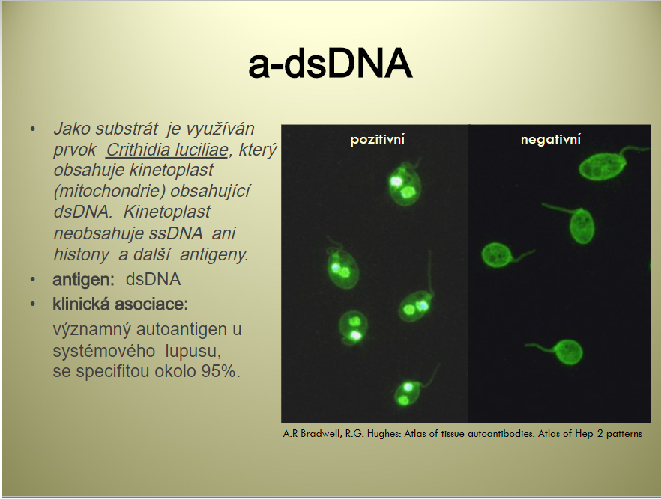

Slide 127
ANCA
Antibodies against Neutrophil Cytoplasmic Antigens
V průběhu aktivace granulocytů – translokace cytoplazmatických proteinů (MPO, PR-3)na povrch buňky.
Vzniklé protilátky zesilují poškozující zánět vedoucí k další degranulaci neutrofilů.
Wegenerova granulomatóza.

Slide 128
Wegenerova granulomatóza
Nekrotizující vaskulitida malých cév postihující:
dýchací ústrojí tvorbou granulomů
ledviny nekrotizující glomerulonefritidou.
Přítomny c ANCA protilátky (proteinkináza 3) – pozitivita ustupuje se snižující se aktivitou choroby.
Stanovení IF, ELISA.

Slide 129
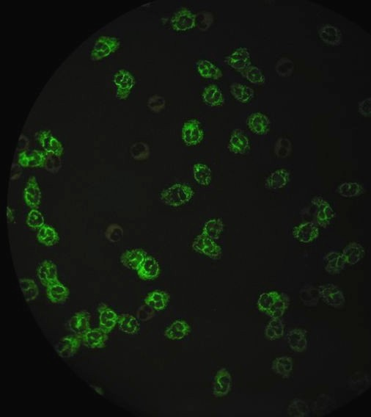
c - ANCA
foto: V. Thon, ÚKIA

Slide 130
p-ANCA
Pozitivita protilátky proti myeloperoxidáze je typická pro mikroskopickou polyangiitidu, různé druhy glomerulonefritid (nekrotizující glomerulonefritida, progredující glomerulonefritida), syndrom Churga-Straussové, Goodpasteurovův syndrom, nespecifické střevní záněty, SLE a jiné autoimunitní choroby.
Stanovení IF, ELISA – pl. proti MPO.

Slide 131
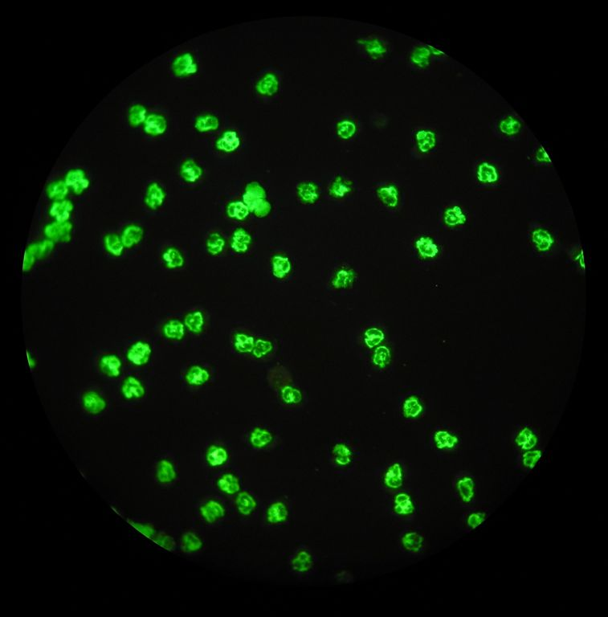
p-ANCA
foto: V. Thon, ÚKIA

Slide 132
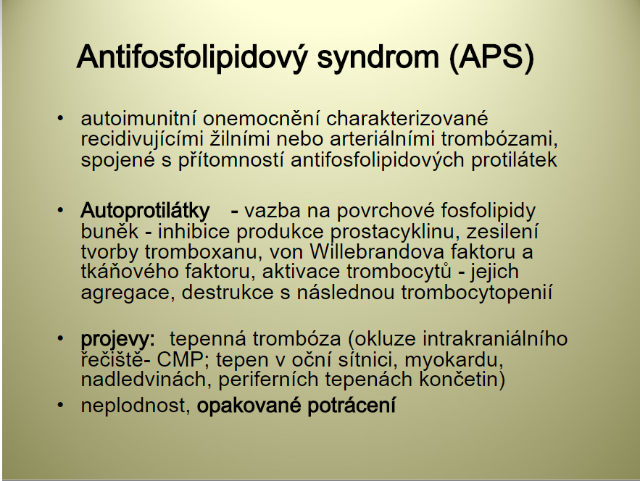

Slide 133
Antifosfolipidové protilátky
Vznikají při infekčním poškození vlastních tkání – odhalují se fosfolipidové struktury, které by byly normálně nedostupné – charakter autoAg.
Protilátky vznikají proti:
  Kardiolypinu
  Fosfatidylserinu
  Etanolaminu
  Kys fosfatidové
  β2 glykoprotienu

Slide 134
Antifosfolipidové protilátky
Přítomny i u nemocných s virovými infekcemi (EBV, HSV).
Bakteriální infekce – lues, lymská borelióza, tuberkulóza.

Slide 135
Systémový lupus Erythematodes
Chronické zánětlivé systémové onemocnění s poruchou regulace imunity
  nadměrné ukládání imunokomplexů do tkání
Klinický obraz
  klouby a svaly – polyarthralgie, arthritis
  Kůže – motýlový exantém, erytémy, urtika, vitiligo, alopecie, ulcerace sliznic
  Ledviny – lupus nefritida
  Plíce – lupusová pneumonitis
  Mozek – migréna, deprese, psychóza
  Játra - hepatitidy
  Srdce – ztluštění chlopní, myokarditis

Slide 136
Systémový lupus Erythematodes
Prevalence 1: 4000.
Poměr ženy: muži je 10:1.
Typická začátek mezi 20-40 let.
Vysoký výskyt u osob s deficity prvních složek klasické cesty komplementu.
Onemocnění probíhá v atakách a remisích.
Onemocnění může být vyvoláno řadou léků: fenytoin, karbamazepin, sulfasalazin, chlorpromazin...

Slide 137
Systémový lupus Erythematodes– imunologický laboratorní nález
základní sérologické testy:
ANA (antinukleární protilátky)
anti-Smith
anti- dsDNA – specifické pro SLE - přítomné v 70% případů
anti-histonové protilátky - specifické pro léky indukovaný lupus
anti-ENA( anti -extrahovatelný nukleární antigen)

Slide 138
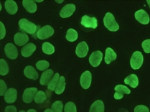

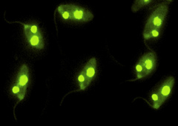

Autoprotilátky
Autoprotiátky: ANA, dsDNA, ENA (SS-A/Ro, SS-A/La), Sm, proti nukleozomům, fosfolipidům

Slide 139
Revmatoidní arthritida
Systémové autoimunitní onemocnění primárně postihující kloubní synovii.
Dochází k postižení i dalších orgánů
  kloubní projevy
    bazální a střední klouby rukou - postupně vřetenovitý tvar, postup centripetálně symetrický
    bolesti, ztráty síly, ranní ztuhlost rukou
    únavnost, subfebrilie, úbytek hmotnosti
  mimokloubní projevy
    vaskulitida, atrofie kůže a svalů, splenomegalie, osteoporóza, amyloidóza zejména ledvin

Slide 140
Laboratorní diagnostika revmatoidní artritidy
Revmatoidní faktor (především IgM a IgG)
Protilátky proti cyklickým citrulinovaným peptidům (anti CCP)
Hypergamaglobulinémie
Vysoká sedimentace, zvýšení CRP

Slide 141
Sjögrenův syndrom
Chronické zánětlivé onemocnění charakteristické postižením exokrinních žláz (slinných, slzných, gastrointestinálního, urogenitálního systému a kůže).
Primární projevy: xerostomie, xeroftalmie, atrofická glositida, zvýšená kazivost zubů, poruchy motility ezofagu, atrofická gastritida.
Neerozivní polyartritida, pancreatitida, intersticiální plicní postižení, renální tubulární acidosa, Raynaudův fenomén, recid. kolpitidy.

Slide 142


Autoprotilátky
autoprotilátky proti ENA = extrahovatelným nukleárním antigenům (SS-A, SS-B),ANA- zrnitý typ, RF

Slide 143
Autoimuntní onemocnění jater
Autoimunitní hepatitida
Primární biliární cirhóza
Progresivní sklerotizující cholangitida

Slide 144



Autoimunitní hepatitidy
typ I - autoprotilátky proti SMA, ANA, ANCA, SLA
typ II – autoprotilátky proti antigenům
mikrozómů LKM-1
typ III - autoprotilátky proti rozpustným jaterním antigenům SLA
typ IV - překryvný syndrom s PBC - AMA

Slide 145
Primární biliární cirhóza
Orgánově specifická choroba.
Charakteristické klinické projevy:
ikterus, hepatomegalie, svědění kůže.
Biochemie: známky intrahepatální cholestázy
Imunologie: přítomnost antimitochondriálních protilátek -imunofluorescenčně

Slide 146



AMA
foto: V. Thon, ÚKIA
játra
žaludek
ledvina

Slide 147
Autoprotilátky
autoprotilátky proti ENA = extrahovatelným nukleárním antigenům (SS-A, SS-B),ANA- zrnitý typ, RF

Slide 148
Autoimunitní gastritida
(perniciózní anemie)
Orgánově specifická choroba
Deficience vitamínu B12 způsobená chronickou autoimunitní gastritidou (intrinsic factor).
Anemie (megaloblastová), neurologické příznaky.
Protilátky proti parietálním buňkám žaludku podporují diagnózu – imunofluorescenčně – ASMA.
Asociace s jinými autoimunitními chorobami.

Slide 149

ASMA, žaludek
foto: V. Thon, ÚKIA

Slide 150

ASMA, žaludek
foto: V. Thon, ÚKIA

Slide 151
Gravesova-Basedowova choroba
Orgánově specifická choroba.
Autoprotilátky proti štítné žláze – stimulují růst štítné žůázy a vedou k hyperfunkci štítné žlázy.
Nejčastější manifestace je mezi 30 – 50 rokem, může se vyskytovat i adolescentů a osob nad 70 let, je 5x častější u žen.
U mladších typická symptomatologie hyperthyreózy, u starších bývá apatie, adynamie, myopatie.
Endokrinní oftalmopatie v 60%.
Pretibiální edém ve 4%.
Polyglandulární autoimunitní syndrom: vitiligo, atrofická gastritidy, adrenální insuficience, diabetes mellitus I. typu.
Průběh je s remisemi a exacerbacemi.

Slide 152
Gravesova-Basedowova choroba
Imunologie:
autoprotilátky proti receptoru pro TSH (TRAK, TSI) – v 80-90% +
autoprotilátky proti thyreoidální peroxidáze (anti TPO) – v 60-80% +
Biochemie: snížení TSH, zvýšení T3 a T4, v 15% případů isolované zvýšení T3!
Struma, oftalmopatie; zvýšení TK, tachykardie, fibrilace síní, zvýšené pocení, vypadávání vlasů, lomivé nehty

Slide 153
Hashimotova thyreoiditida
Orgánově specifická choroba
Chronická lymfocytární thyreoiditida – hypothyreóza, štítná žláza může být zvětšená.
Pomalý začátek, málo vyjádřená symptomatologie poruchy paměti a koncentrace, zimomřivost, mravenčení nohou a rukou, svalová slabost.
Hypofunkce - infiltrace štítné žlázy lymfocyty a plazmatickými bb.
Imunologie: autoprotilátky proti thyreoperoxidáze v 90%+, proti thyreoglobulinu ve 40-70%+.
Biochemie: zvýšení TSH, snížení T4 event. i T3.

Slide 154

Autoimunitní postižení endokrinního systému
Hashimotova thyreoiditida - hypofunkce
- infiltrace štítné žlázy lymfocyty a plazmatickými bb.
- autoprotilátky proti thyreoideální peroxidáze (a-TPO) a/nebo proti thyreoglobulinu (a-TG)
Klinické projevy: příznaky
hypofunkce štítné žlázy,
struma, relativně častá
kopřivka

Slide 155
Prevalence protilátek proti štítné žláze
Onemocnění | TSH | T3 | T4 | Anti-TPO | Anti-TG | Anti – TSH-R
Hashimotova thyreoiditida | ↑ | (↓) | ↓ | 60-90% | 30-40% | 0%
Graves-Basedowova choroba | ↓ | ↑ | ↑ | 60-70% | 10-20% | 80-100%
Normální populace | - | - | - | 5-15% | 4-8% | 0%
Stanovení autoprotilátek: ELISA – metody

Slide 156

Myasthenia gravis
Onemocnění charakterizované přítomností autoprotilátek proti Ach receptorům.
Ab po vazbě na postsynaptickou membránu neuromuskulárního spojení blokují převod vzruchu přes nervosvalovou ploténku
IK působí sek. poškození nervosvalové ploténky
Projevy: postupně progredující svalová slabost.
Postižením okulokutánních svalů (ptóza víček, diplopie), postižení svalů tváře a faryngu (dysartrie, dysfagie), kosterního svalstva (potíže při chůzi do schodů, postižení dýchacích svalů).
Pomocná vyšetření: EMG

Slide 157
Myasthenia gravis
Orgánově specifická choroba.
Primární abnormalitou je snížení počtu funkčních receptorů pro acetylcholin na postsynaptické svalové membráně.
Abnormální ochablost skeletálních svalů, způsobující od přechodného dvojitého vidění až život ohrožující paralýzu respiračních svalů.
Může se vyskytnout v každém věku.
V séru 80-90% pacientů s generalizovanou chorobou lze prokázat autoprotilátky – IgG anti-AChR.

Slide 158


Slide 159


Slide 160
Prevalence autoimunitních chorob
(Mackay IR, BMJ 2000; 321: 93-96)
Choroby štítné žlázy: > 3% dospělých žen
Revmatoidní artritida: 1% celkové populace, převaha žen
Primární Sjögrenův syndrom: 0,6-3% dospělých žen
Systémový lupus erytematosus: 0,12% celkové populace, převaha žen
Roztroušená skleróza: 0,1% celkové populace, převaha žen
Diabetes I. typu: 0,1% dětí
Primární biliární cirhóza: 0,05-0,1% žen středního a staršího věku
Myasthenia gravis: 0,01% celkové populace, převaha žen

